Slide 1
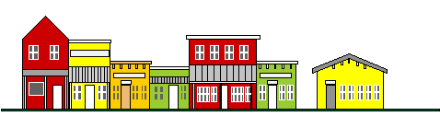
In der Stadt

Slide 2
Die Post
Die Bank
Die Pizzeria
Das Theater
Das Restaurant
Das Museum
Das Bowling
Das Kino
Der Park
Der Platz
Der Parkplatz
Der Sportplatz
Der Supermarkt

Slide 3
Was ist das ?

Slide 4
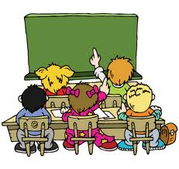
die Straβe
die Schule
die Bushaltestelle
die Kirche
Das ist …

Slide 5
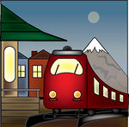
der Parkplatz
der Platz
der Bahnhof
das Geschäft
Das ist …

Slide 6
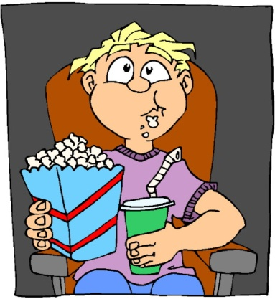
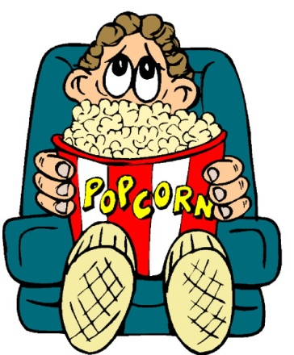
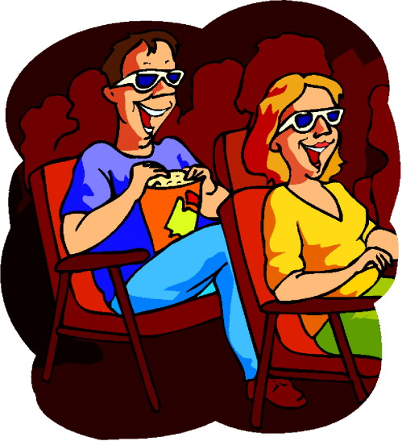
das Museum
das Café
das Theater
das Kino
Das ist …

Slide 7
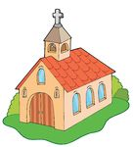
die Kirche
die Straβe
die Post
die Bushaltestelle
Das ist …

Slide 8
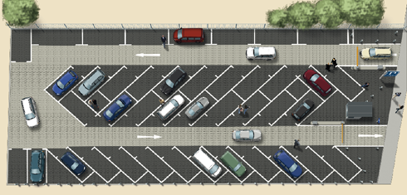
der Parkplatz
der Platz
der Bahnhof
der Sportplatz
Das ist …

Slide 9

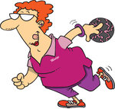
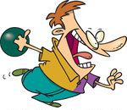
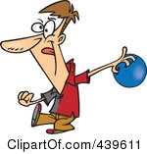
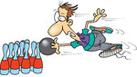
das Rathaus
das Café
das Theater
das Bowling
Das ist …

Slide 10

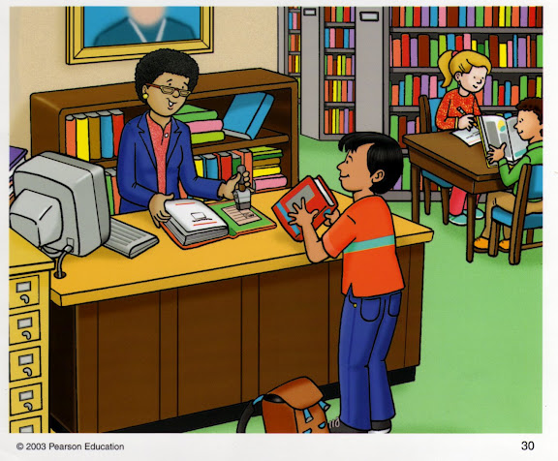
die Kirche
die Straβe
die Bibliothek
die Bank
Das ist …

Slide 11
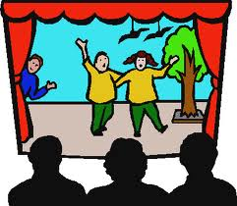
das Museum
das Café
das Theater
das Kino
Das ist …

Slide 12
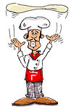
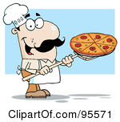
die Straβe
die Bibliothek
die Bäckerei
die Pizzeria
Das ist …

Slide 13
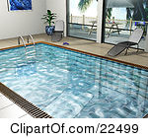
das Geschäft
das Schwimmbad
das Theater
das Bowling
Das ist …

Slide 14
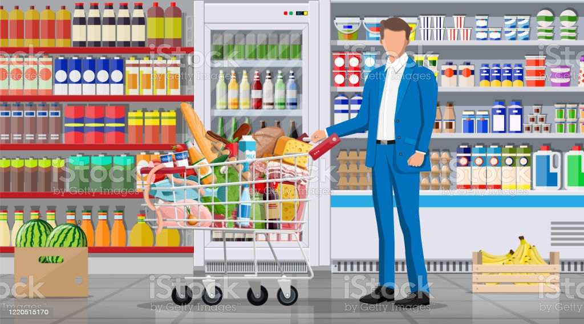
der Supermarkt
der Platz
der Bahnhof
der Sportplatz
Das ist …

Slide 15
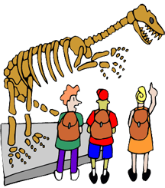
das Museum
das Rathaus
das Tiergeschäft
das Blumengeschäft
Das ist …

Slide 16
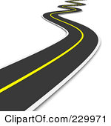
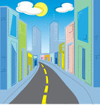
die Kirche
die Straβe
die Post
die Konditorei
Das ist …

Slide 17
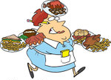
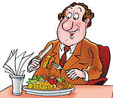
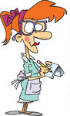
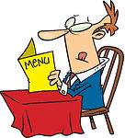
das Museum
das Theater
das Bekleidungs-geschäft
Das ist …
das Restaurant

Slide 18
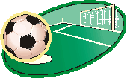
der Parkplatz
der Platz
der Bahnhof
der Sportplatz
Das ist …

Slide 19
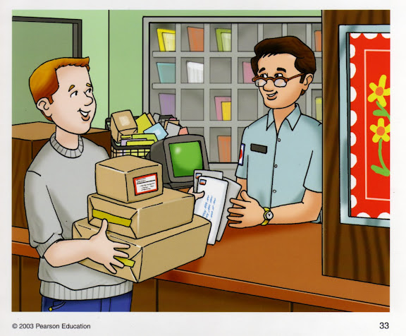
die Straβe
die Kirche
die Post
die Bäckerei
Das ist …

Slide 20
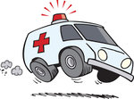
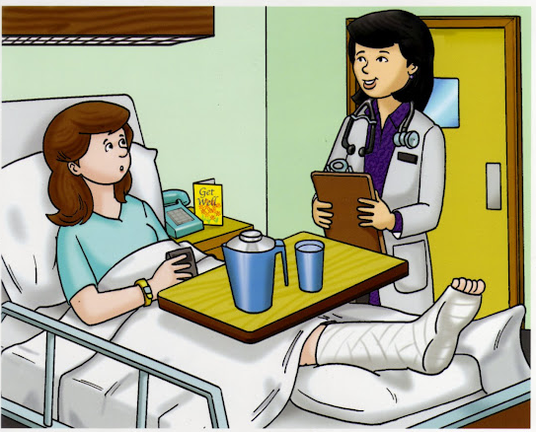
das Rathaus
das Gasthaus
das Krankenhaus
das Geschäft
Das ist …

Slide 21
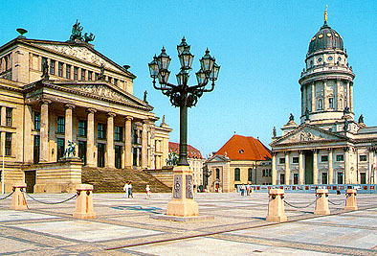
der Park
der Platz
der Bahnhof
der Garten
Das ist …

Slide 22

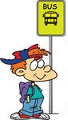
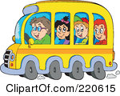
die Bushaltestelle
die Tankstelle
die Bibliothek
die Kirche
Das ist …

Slide 23

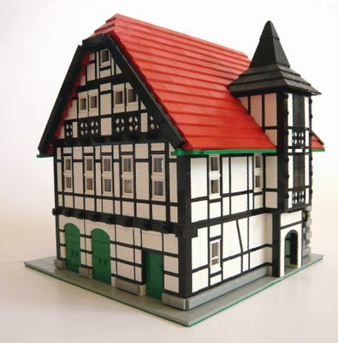
das Rathaus
Das Kaufhaus
das Krankenhaus
das Schuhgeschäft
Das ist …

Slide 24
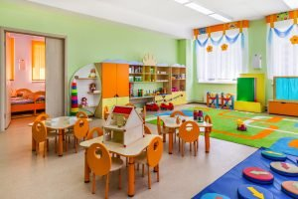
der Kindergarten
der Platz
der Bahnhof
der Garten
Das ist …

Slide 25
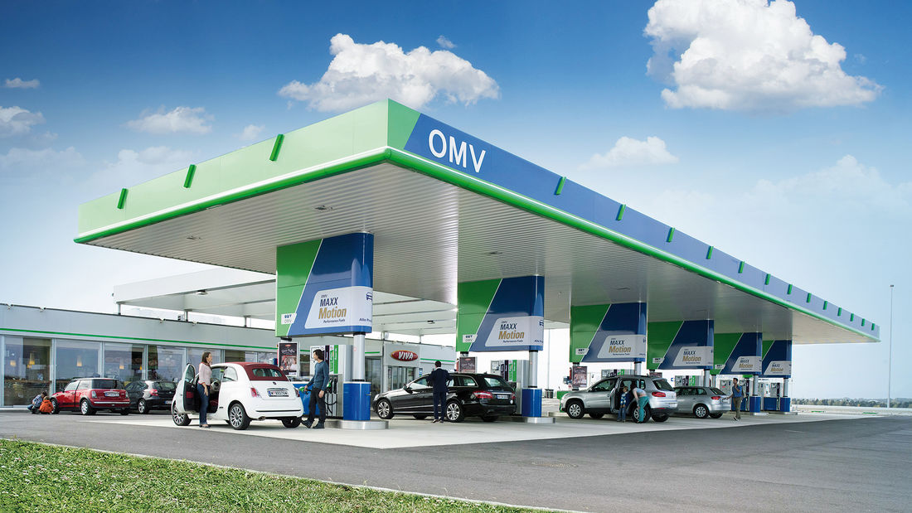
die Bushaltestelle
die Apotheke
die Tankstelle
die Bibliothek
Das ist …

Slide 26
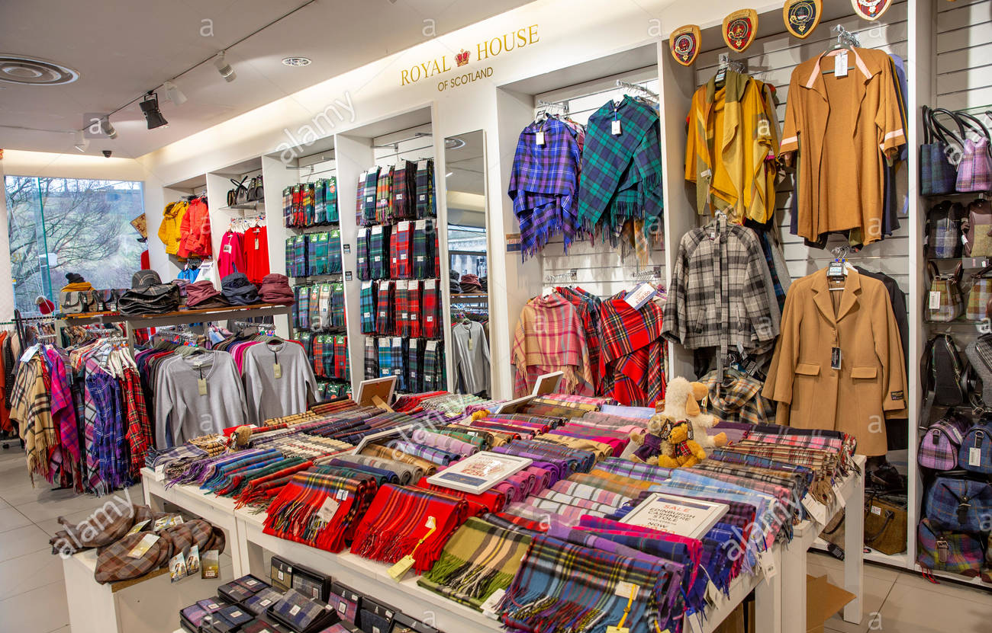
das Schuh-geschäft
das Tier-geschäft
das Blumen-geschäft
Das ist …
das Bekleidungs-geschäft

Slide 27
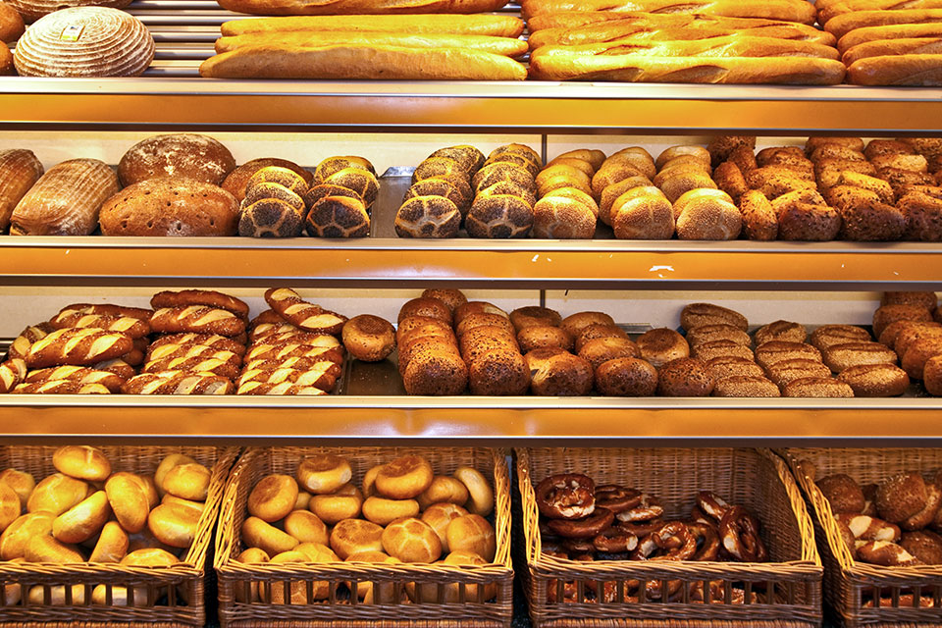
die Bäckerei
die Apotheke
die Bushaltestelle
die Bibliothek
Das ist …

Slide 28
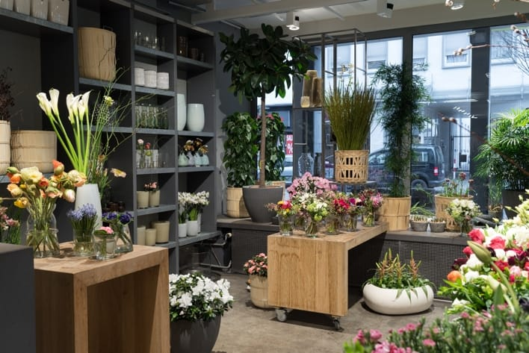
das Schuh-geschäft
das Tier-geschäft
das Blumen-geschäft
Das ist …
das Bekleidungs-geschäft

Slide 29
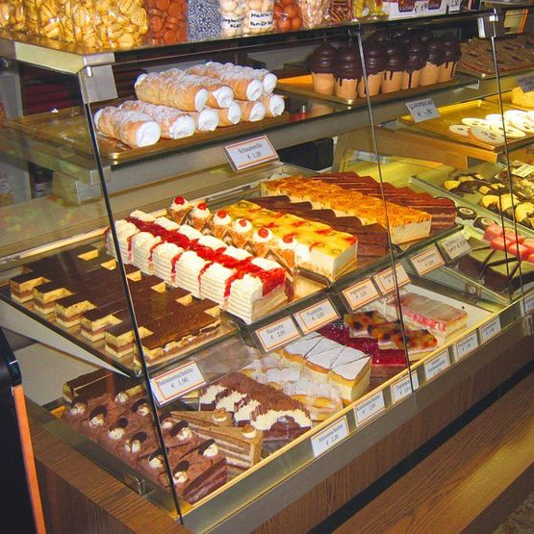
die Bäckerei
die Konditorei
die Metzgerei
die Kirche
Das ist …

Slide 30
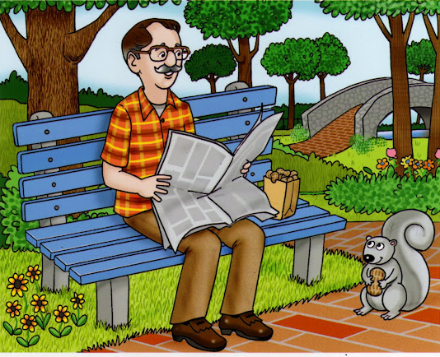
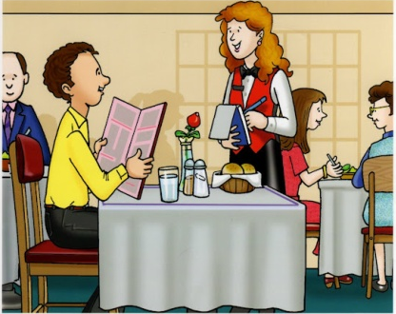
Was kann ich hier erledigen?

Slide 31
WO in der Stadt macht man was?
WO kauft man Lebensmittel?
der Supermarkt
Lebensmittel kauft man in dem Supermarkt.
.
WO isst man Eis?
die Konditorei
Eis isst man in der Konditorei.
.
Wo kann man Filme sehen?
das Kino
In dem Kino kann man Filme sehen.
.

Slide 32

Kaj ugotavljaš?
Členi DER / DIE / DAS
so se zaradi sklanjanja samostalnika spremenili v
DEM / DER / DEM.
 | der | die | das
WO? | in dem auf dem | in der auf der | in dem auf dem

Slide 33
IN, AUF oder AN?
in dem (= im) Supermarkt, im Kino, …
in der Bäckerei, Schule, …
auf der Post
auf der Bank
auf dem Parkplatz
auf dem Sportplatz
an der Tankstelle
an der Bushaltestelle
an dem (= am) Bahnhof

